Slide 1
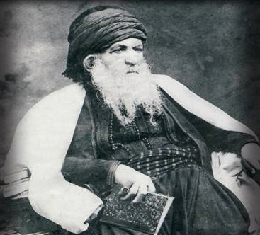
HOMMAGE AU DAYAN
SIDI ELIYAHOU BAHI ALLOUCHE

Slide 2
Textes : Jean Luc Allouche
Photos : Michel Allouche - 14 Kislev 5774 Contributions diverses
Chant : Bar Yohaï
Interprété par : Jeannot Attlan
Source : Serge Allouche
Montage : Jacques Nakache
Simon Dukhan

Slide 3
Il a été Grand Rabbin guide religieux,
distingué enseignant et brillant prédicateur à Constantine.
Le DAYAN SIDI ELIYAHOU BAHI ALLOUCHE
n’est plus dans l’anonymat.
Sa tombe a été retrouvée en 2013,
APRES 121 ANS D’OUBLI ET D’ABSENCE,
au Mont des Oliviers à Jérusalem.

Slide 5
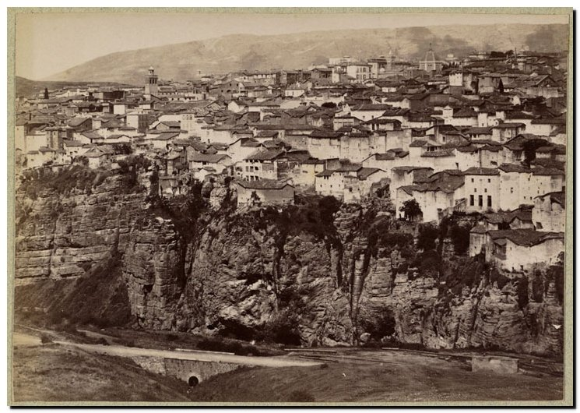
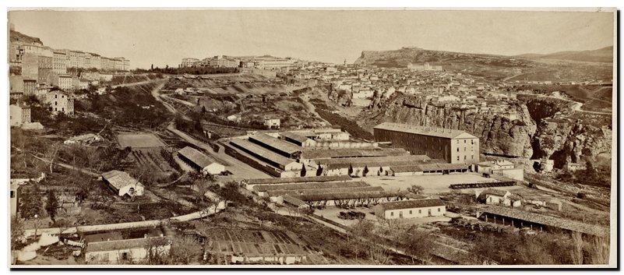
SIDI ELIAHOU BAHI ALLOUCHE, est né au début du XIXe siècle, le 18 août 1812 (30 Av 5572), à Constantine (Algérie). De son union avec Sarah (née ASSOULINE), il eut plusieurs enfants : M’barka 11/1834), Mariouma (1835), Rebecca (09/1844), Hanna (01/1855), et Haï (11/1857).
SA FAMILLE ET SES FIDÈLES LE SURNOMMAIENT AVEC AFFECTION
«BA ZÉZÉ».
Constantine 1893 Auteur anonyme
Provenance : Franom
Constantine 1878 Auteur anonyme
Provenance : Franom

Slide 6
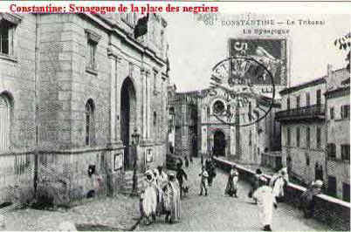
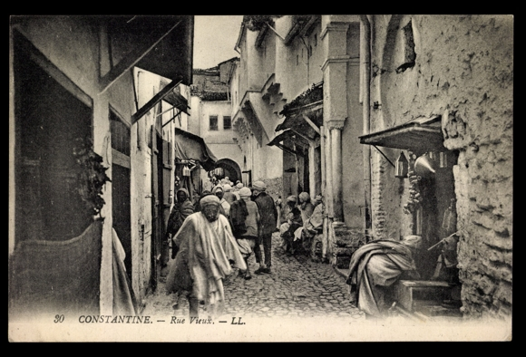
SIDI ELIAHOU BAHI ALLOUCHE devint DAYAN et Président du tribunal rabbinique de Constantine en pleine période de mutation. Il dut affronter les premiers signes de la ‘modernité’ et, comme nombre de ses pairs, lutter pied à pied pour conserver les prérogatives de sa charge face aux nouveaux rabbins, qui, émoulus du Séminaire rabbinique de France, furent dépêchés en Algérie pour «civiliser» leurs frères «indigènes».
Constantine. Synagogue de la
Place Négrier
Par ailleurs, les cultures environnantes exerçaient leurs propres influences, au travers de leur pouvoir de coercition, voire de séduction. La force des rabbins, leur impact, s’en trouvèrent amoindris, à l’intérieur et de surcroît à l’extérieur.
Les souffrances matérielles ou physiques imposées aux juifs commençaient à s’alléger alors que le fardeau de l’asservissement spirituel s’alourdissait. Dans ses écrits comme dans ses actes, SIDI ELIAHOU BAHI ALLOUCHE affiche une attitude de «makel noam», celle d’un dirigeant affable et bienveillant.
Constantine. Rue Vieux -Carte postale

Slide 7
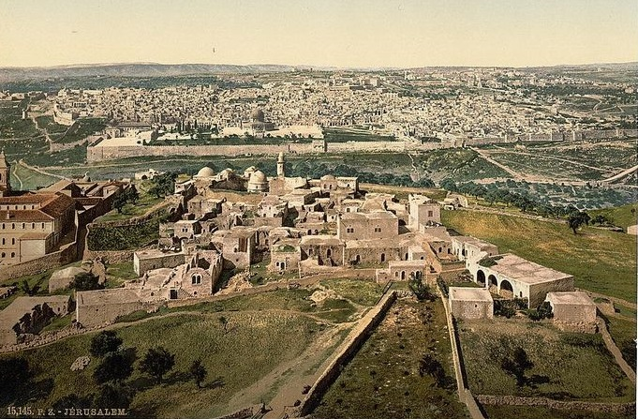
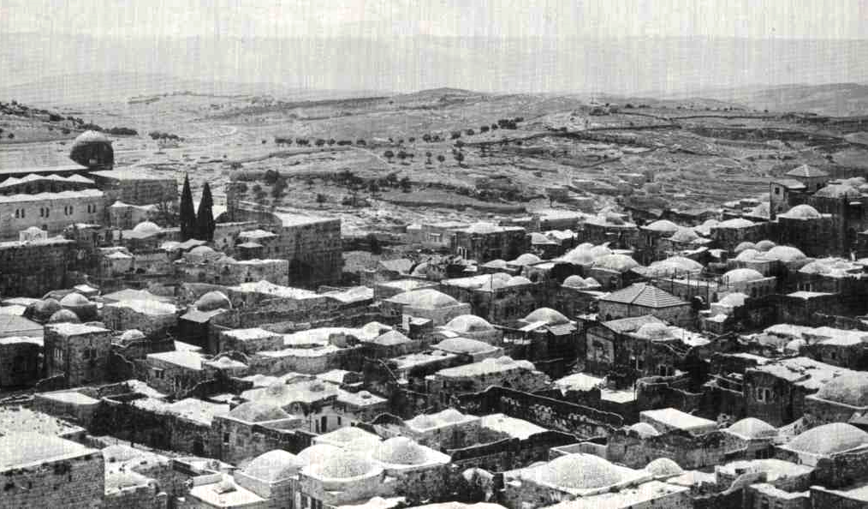
SIDI ELIAHOU BAHI ALLOUCHE
Quitte Constantine en 1891 pour s'établir à Jérusalem
où il étudie dans la YECHIVA «Knesset Israël», fondée par
le Rabbi HAIM BEN ATTAR , le Or HAHAÏM HAKADOCH.
Là, il rédige en 1892 son maître-ouvrage, ERETS TOV («le Bon Pays») qui sera publié en même temps que son éloge funèbre par le RAV ZVI HIRSCH Horowitz, dans ERETS TSVI («le Pays de la Splendeur»). Edition Zuckerman.
1893. Jérusalem. Quartier Juif. Source : Une Terre et des Hommes. Wordpress. 2009
Jérusalem vers 1890/1900
Source : pinterest.com

Slide 8
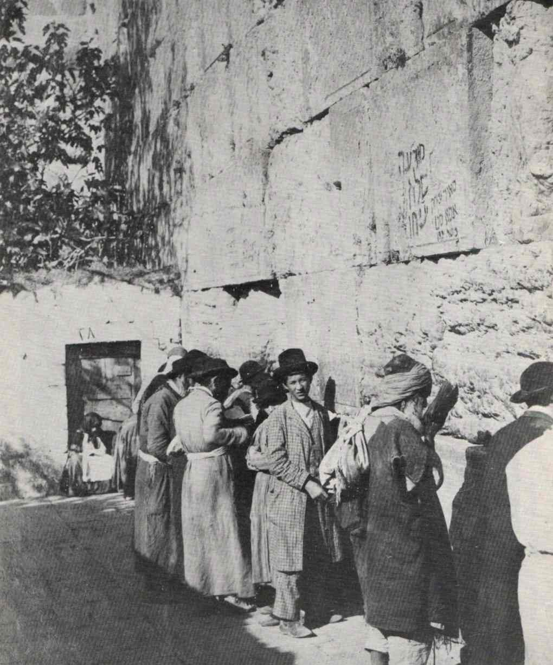
L'ouvrage a été réédité, une première fois, par l'Institut
«GAÏ YNASSE» en 1997 par les soins de YOSSI CHARBIT,
fils du regretté rabbin MIKHAËL (ADOLPHE) CHARBIT
et petit-fils de Rabbi YOSSEF RENASSIA.
ERETS TOV a été réédité et augmenté en hébreu et en français et publié à Jérusalem en 2014.
Par ailleurs, nombre de fidèles constantinois utilisent encore son MAHZOR KATAN pour Roch
Hachana et Kippour, édité par son fils unique, Sidi Haï (Imprimerie NADJAR, Sousse, 1925).
1890 : Juifs en prière au Kotel haMaaravi
(Une Terre et des Hommes. Wordpress 2009).

Slide 9
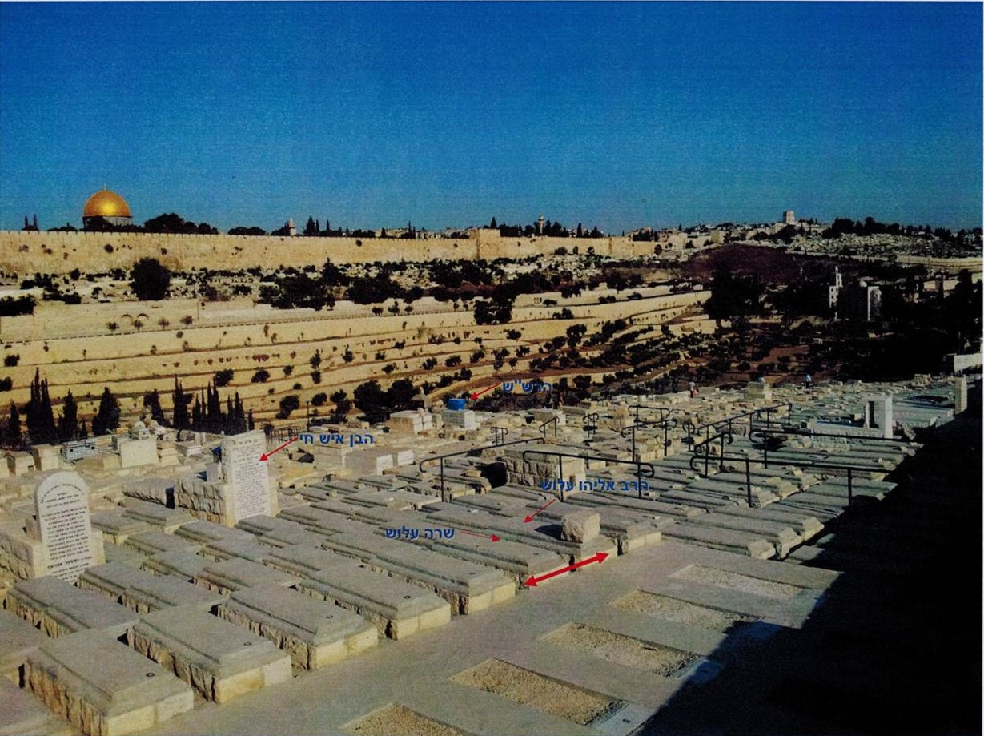
Décédé le 11 août 1892 (18 Av 5652), SIDI ELIYAHOU BAHI ALLOUCHE est enterré au mont des Oliviers, dans l'antique cimetière séfarade de Jérusalem, non loin du tombeau de RABBI HAIM BEN ATTAR, sur le versant s'inclinant vers la vallée de KIDRON.

Slide 10
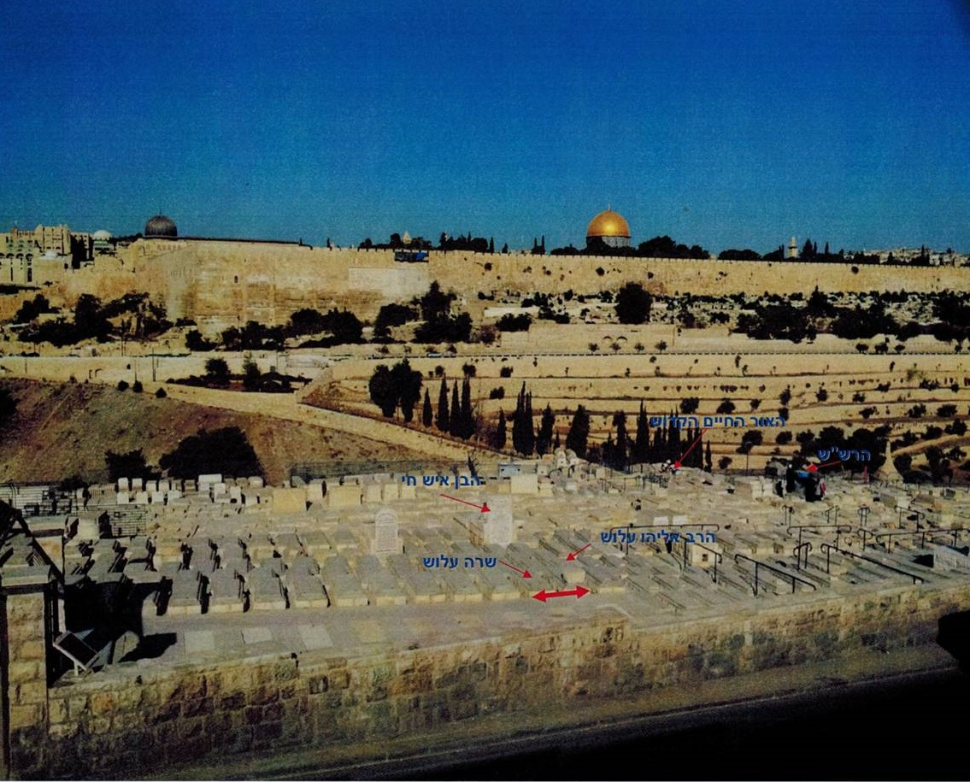
Sa femme Sarah aurait alors prié pour le rejoindre dans le mois. Une légende familiale que confirment cependant les archives de la ‘Hevra Kadicha séfarade de Jérusalem’, puisque, effectivement, Sarah repose bien à côté de son époux depuis le 17 Eloul de la même année, soit exactement trente jours après.

Slide 11
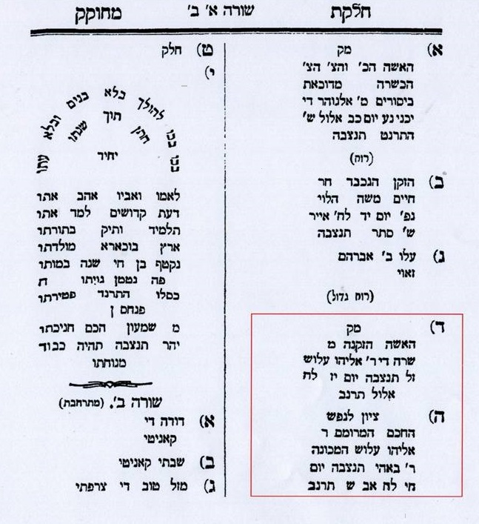
Pendant longtemps, on a pensé avoir perdu toutes traces de sa pierre tombale bien que l'inscription qui y était gravée apparaisse dans un recueil, recensant toutes les inscriptions funéraires ainsi que l'emplacement exact de sa sépulture et de celle de sa femme, le HELKAT HAME'HOKEK .
Archives Helkat Hamehokek
Adresse et inscriptions tombales

Slide 12
Néanmoins, après des recherches acharnées, le lieu présumé de leur sépulture a été retrouvé…

Slide 13
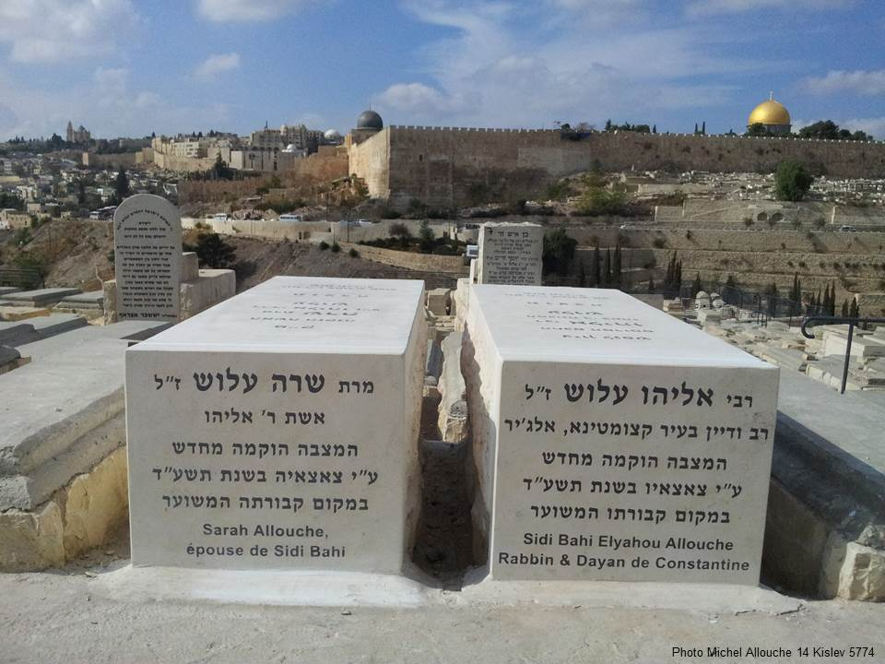
… et leurs tombes restaurées grâce à la mobilisation de leurs descendants.
Photo Michel Allouche. 14 kislev 5774

Slide 14
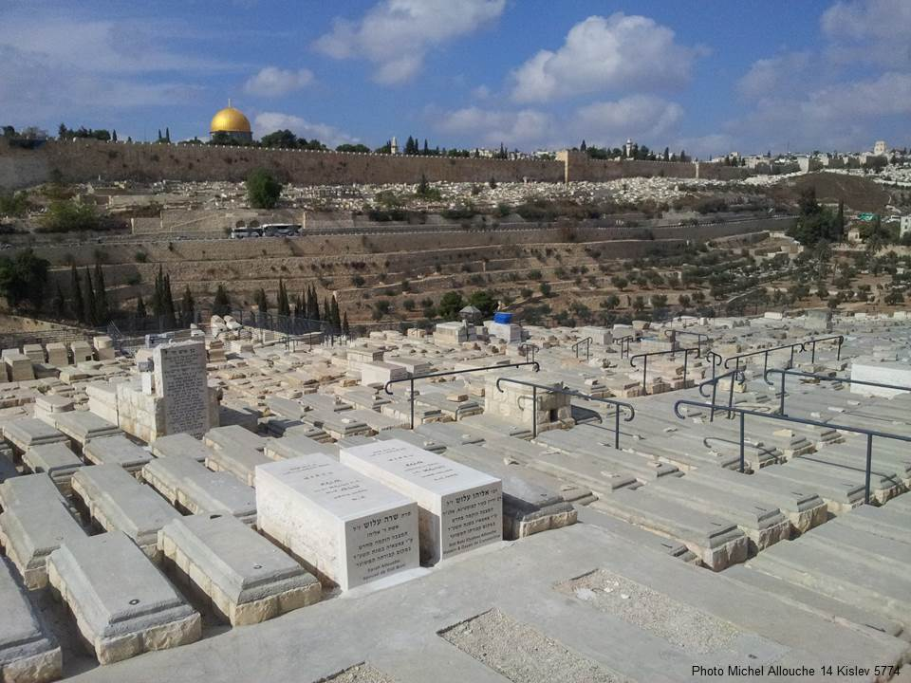

Slide 15
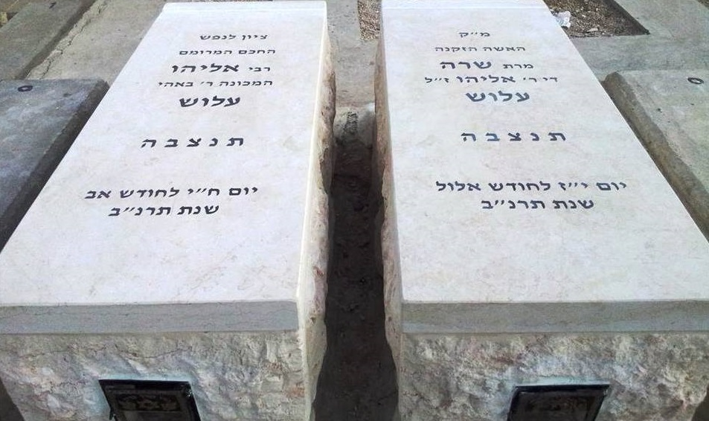
Photo Michel Allouche. 14 kislev 5774

Slide 16
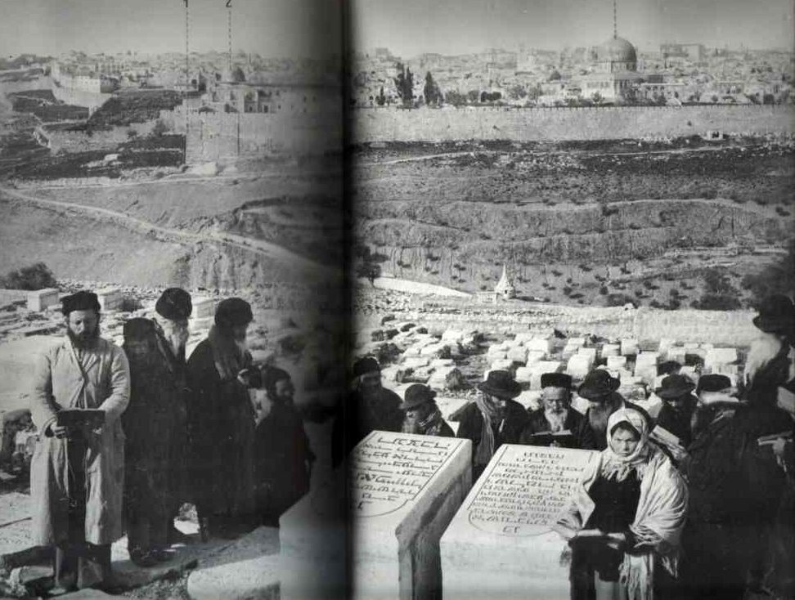
‘Puisse le mérite de SIDI ELIYAHOU BAHI ALLOUCHE reposer sur tous les enfants d’Israël, de Constantine et d’ailleurs, où qu’ils se trouvent matériellement et spirituellement’.
1893.
Jérusalem. Prière - sur le Mont des Oliviers.
(Une Terre et des Hommes.
Wordpress 2009).
Pour toute sa descendance et pour tous ceux qui ont vécu à Constantine, QUE SON NOM ET SA MEMOIRE, auxquels nous rendons hommage ici, RESTENT VIVACES EN NOUS.

Slide 17
Photo Michel Allouche - 14 KISLEV 5774

Slide 18
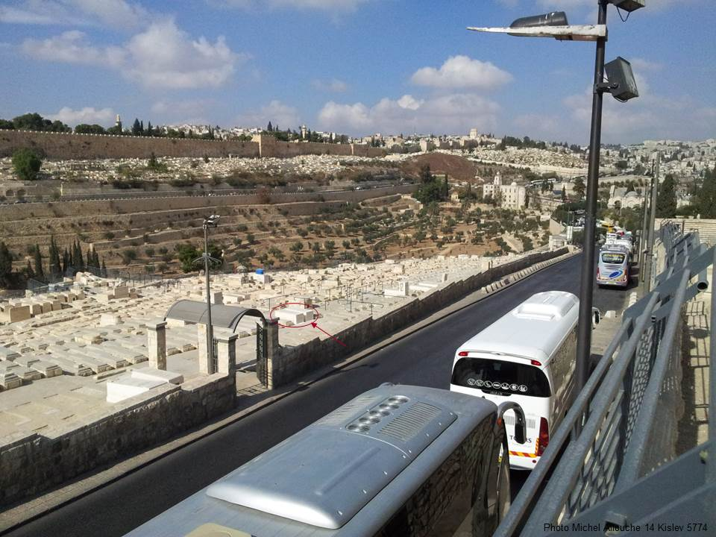
FIN
Photo Michel Allouche - 14 KISLEV 5774
Copyright © 2016 AJOC. Tous droits réservés.
Toute copie, même partielle, des données contenues sur ce site est
strictement interdite sans accord préalable

Slide 19
FIN
Copyright © 2016 AJOC. Tous droits réservés.
Toute copie, même partielle, des données contenues sur ce site est
strictement interdite sans accord préalable

